Slide 1




Liceo classico/scientifico
Vittorio Imbriani
Pomigliano d’Arco (NA)
DS prof. ssa Maria Iervolino
PROGETTO VELEGGIANDO VERSO IL FUTURO CON LE RADICI SALDE NEL TERRITORIO - II EDIZIONE

Slide 2




PROGRAMMA SCUOLA VIVA
II annualità
(D.G.R. n. 362 del 04/08/2021)
PR Campania FSE+ 2021-2027

Slide 3
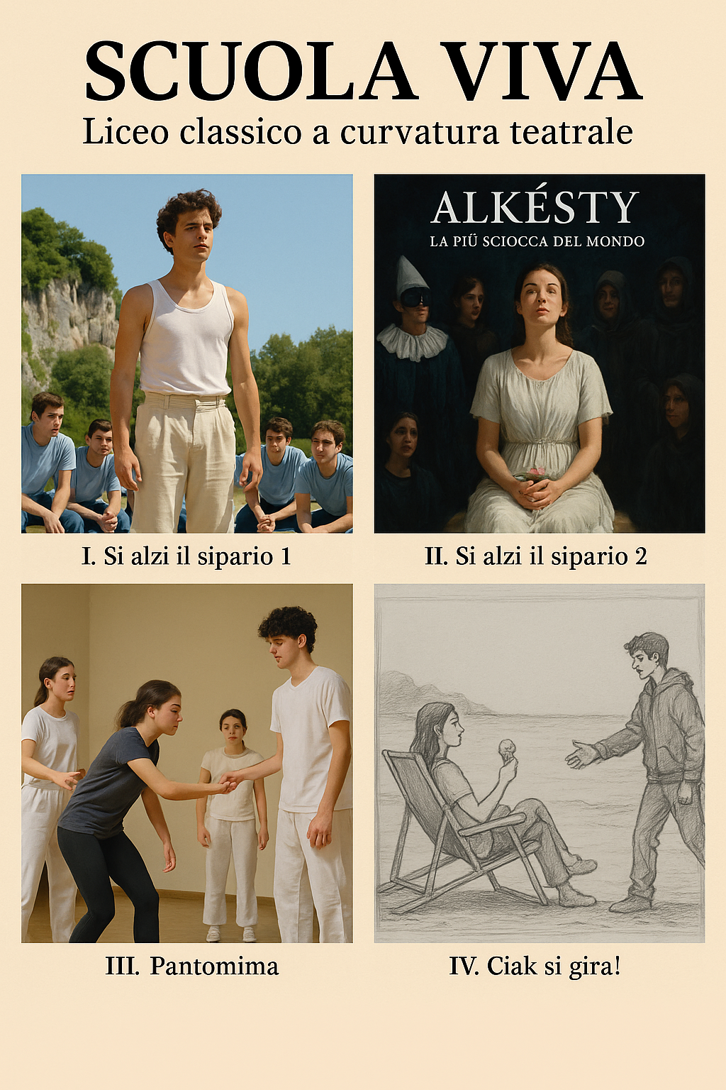
I moduli realizzati:
I - Si alzi il sipario 1!
II - Si alzi il sipario 2!
III - Pantomima
IV - Ciak si gira!

Slide 4

Modulo I
Alkesty - La più sciocca del mondo
GRUPPO: 3a/4a classe LCT
N.RO ALLIEVI: 27
ESPERTO ESTERNO: ANIELLO MALLARDO
TIPOLOGIA PRODOTTO: ALLESTIMENTO SCENICO in prospettiva della partecipazione al Festival del Teatro classico dei giovani a Siracusa (a cura dell’INDA - Istituto Nazionale del Dramma Antico)

Slide 5
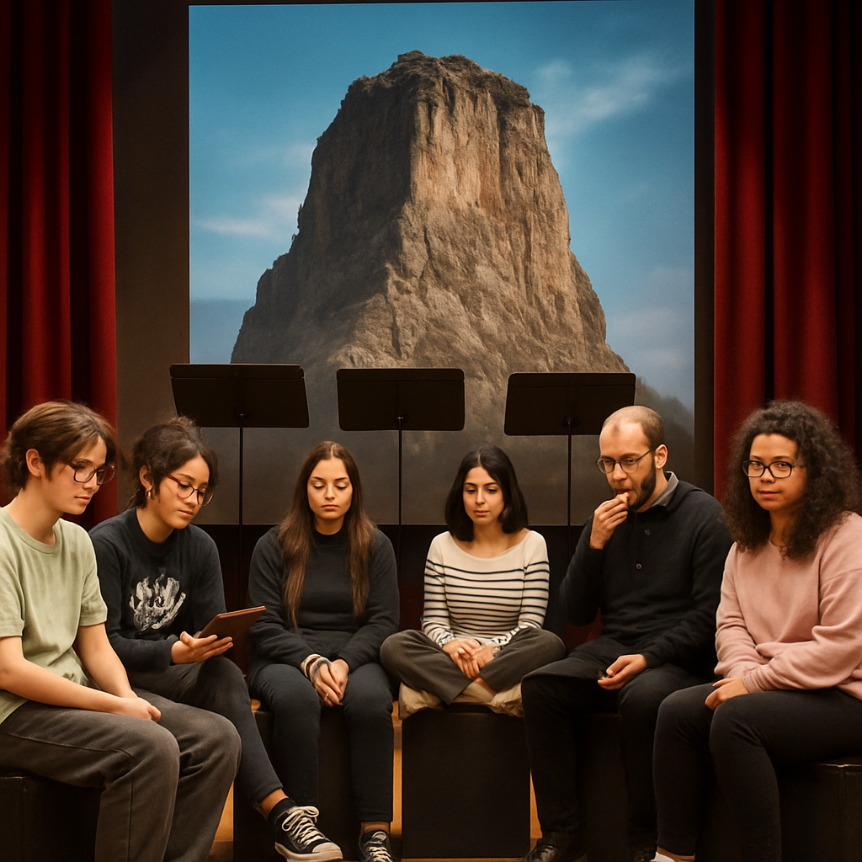
Modulo I
Alkesty - la più sciocca del mondo
IL TEMA:
Alkesty – La più sciocca del mondo rilegge il mito di Alcesti come un gesto di libertà paradossale. Alkesty sceglie di morire al posto di Admeto non per obbedire a un ideale d’amore, ma come atto di fuga dalla banalità delle relazioni, da un mondo privo di ogni senso dell’umorismo, forma più alta della compassione. Il suo sorriso, apparentemente sciocco, è un radioso atto di ribellione a un maschile distratto e inetto. Il suo sacrificio mette a nudo l’imbarazzo e la piccolezza di chi resta. La sua risata attraversa Inferi grotteschi e feste caciarone, trasformando il mito tragico in un atto sovversivo. Alkesty è “la più sciocca del mondo”: perché compie un atto che non produce vantaggio, potere né riconoscimento. Solo libertà.

Slide 6
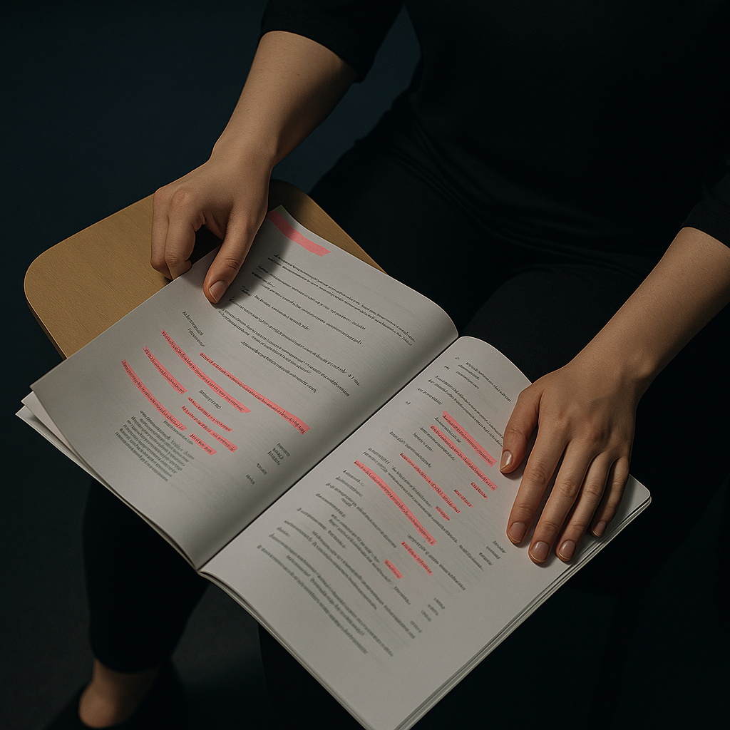
Modulo I
Alkesty - la più sciocca del mondo
IL PERCORSO:
Lettura de l’Alcesti di Euripide in ore curricolari
Lettura a tavolino di Alkesty - la più sciocca del mondo con messa in evidenza di permanenze e variazioni rispetto all’originale
Avvio della messa in scena passando per le fasi caratteristiche di ogni allestimento: imbastitura, dettagli, transizioni
Individuazione dei passaggi suscettibili di ulteriori approfondimenti

Slide 7
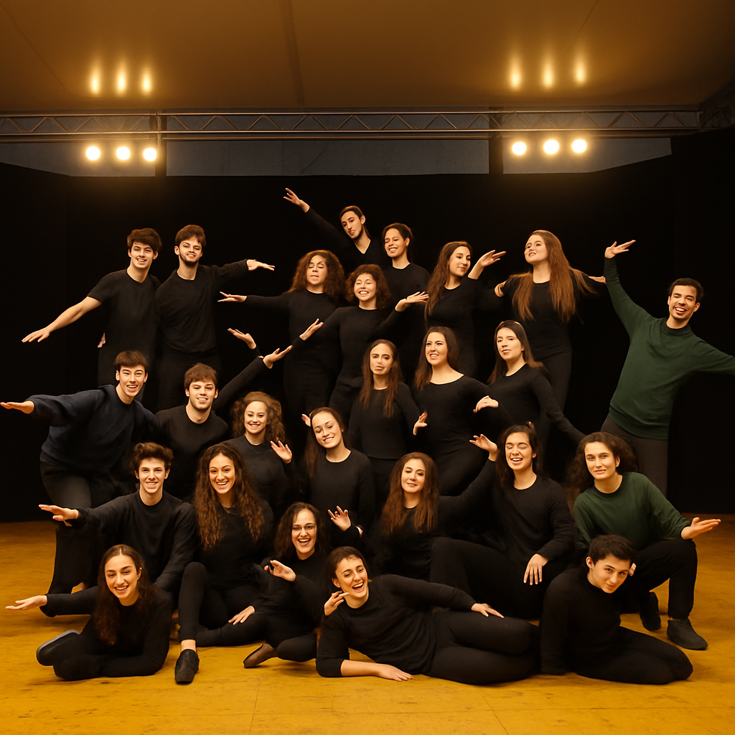
Modulo I
Alkesty - la più sciocca del mondo
NOTE DELL’ESPERTO (Aniello Mallardo):
Inizialmente abbiamo dedicato una particolare attenzione alle capacità prosodiche degli allievi (controllo vocale, ritmo e ortoepia) e all’approfondimento della comunicazione para-verbale e non-verbale, per poi passare alla messa in scena vera e propria.
Durante il lavoro svolto, l’intero gruppo ha mostrato grande concentrazione, propositività nelle soluzioni sceniche e ascolto reciproco, maturando una significativa capacità di interagire appropriatamente in scena ma anche - se non soprattutto - al di fuori di essa.

